Slide 1
المحاضرة الثانية
برنامج المايكروسوفت ورد

Slide 2
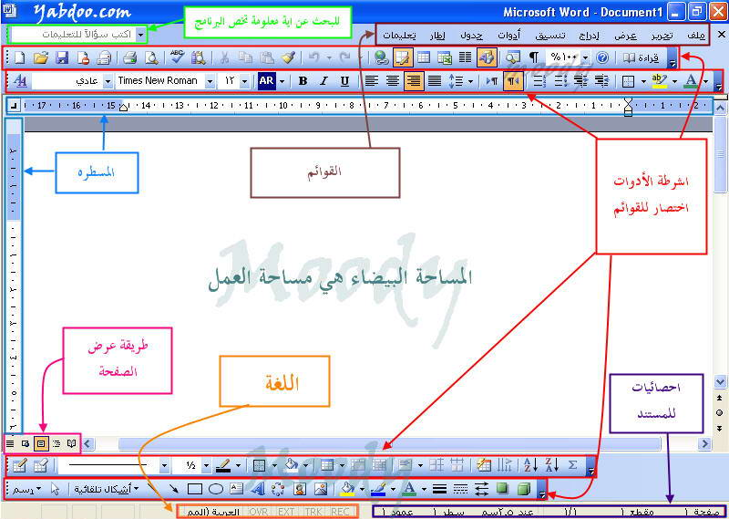
ثالثا : الكتابة في المستند :
يجب وقبل البدء بشروع بالكتابة التعرف على الواجهة الرئيسية للبرنامج ومنطقة العمل

Slide 3
مكونات نافذة العمل في البرنامج :
شريط العنوان ويحمل اسم البرنامج والاسم الافتراضي
شريط القوائم وبه أسماء القوائم التي تساعدك في معالج النصوص وتنسيقها .
شريط التنسيق وبه الأزرار التي تساعدك في تنسيق النصوص والصور وغيرها

Slide 4
الشريط القياسي وبه أيضا أزرار تساعدك علي فتح ملف اخر او نسخ تنسيق مسبق وغيره
شريط الرسم وهو أيضا يساعدك في إدراج الأشكال التلقائية والرسومات التي تريد
المسطرة ويمكنك من خلالها ضبط الهوامش والمسافة البادئة للفقرات داخل المستند

Slide 5
شريط الحالة وفيه تجد رقم الصفحة ورقم السطر وموضع المؤشر الحالي .
أشرطة التمرير وهي لإظهار كل جزء في المستند وذلك بتحريكها بالضغط بالفأرة .
وضع المؤشر في المكان الذي ترغب في إدخال النص به .اكتب النص الذي تريده . وسيقوم برنامج الوورد تلقائيا بملائمة النص على بداية السطر. لإنهاء سطر قصير أو فقره وإنشاء سطر فارغ جديد اضغط على مفتاح ( enter ) الموجود بلوحة المفاتيح.لتحريك مؤشر الإدخال نحو اليسار بمقدار نصف انش اضغط مفتاح ( tab ) الموجود بلوحة المفاتيح .

Slide 6
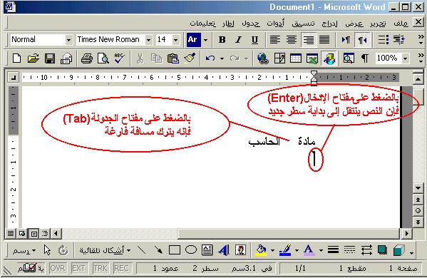
للمسح وإلغاء المسافة انقر على زر ( backspace ) أو ( Delete ) الموجود بلوحة المفاتيح

